Slide 1
Подготовка к ВПР по истории 5 класс
Работа с иллюстративным материалом
3

Slide 2
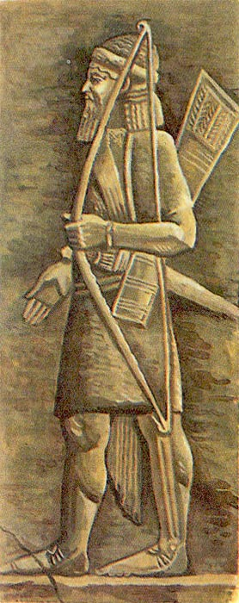
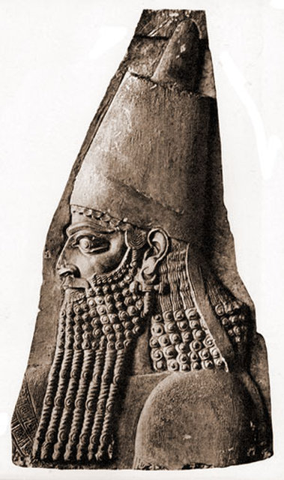
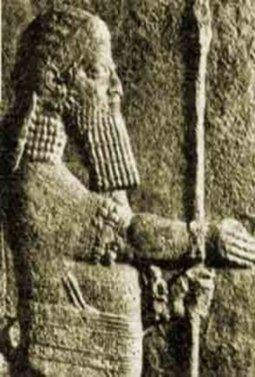
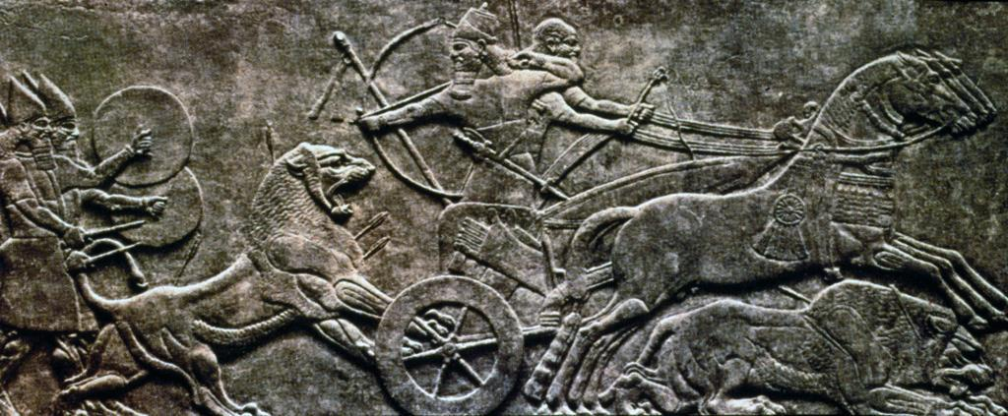
АССИРИЙСКОЕ ГОСУДАРСТВО

Slide 3
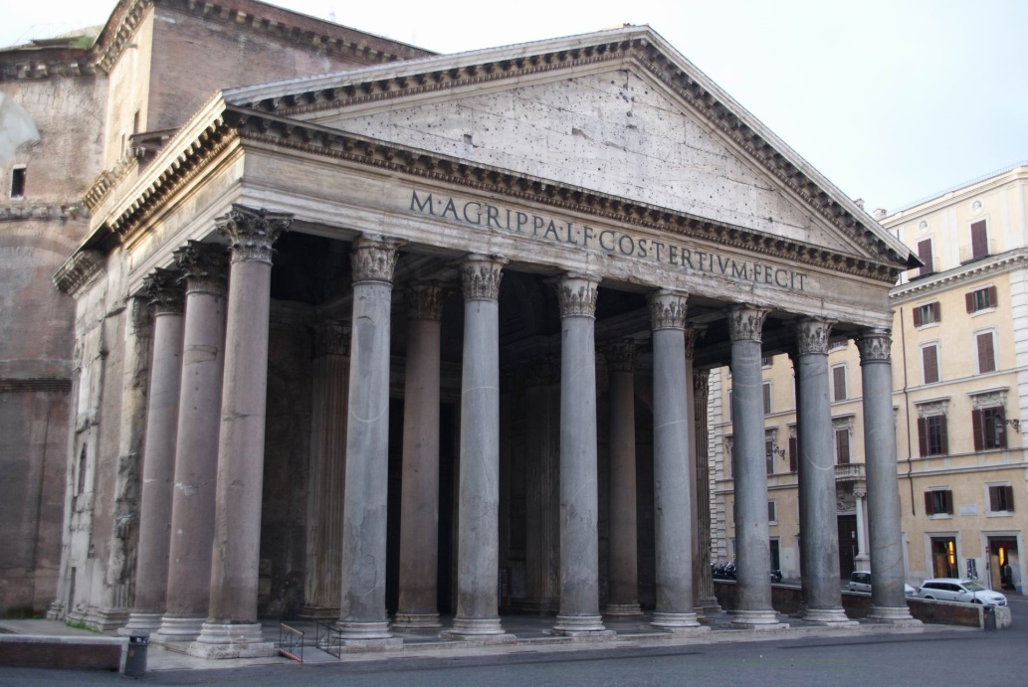
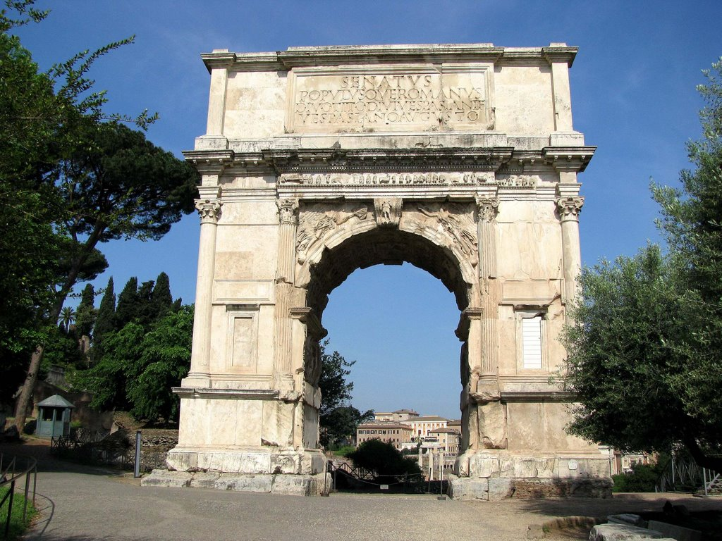
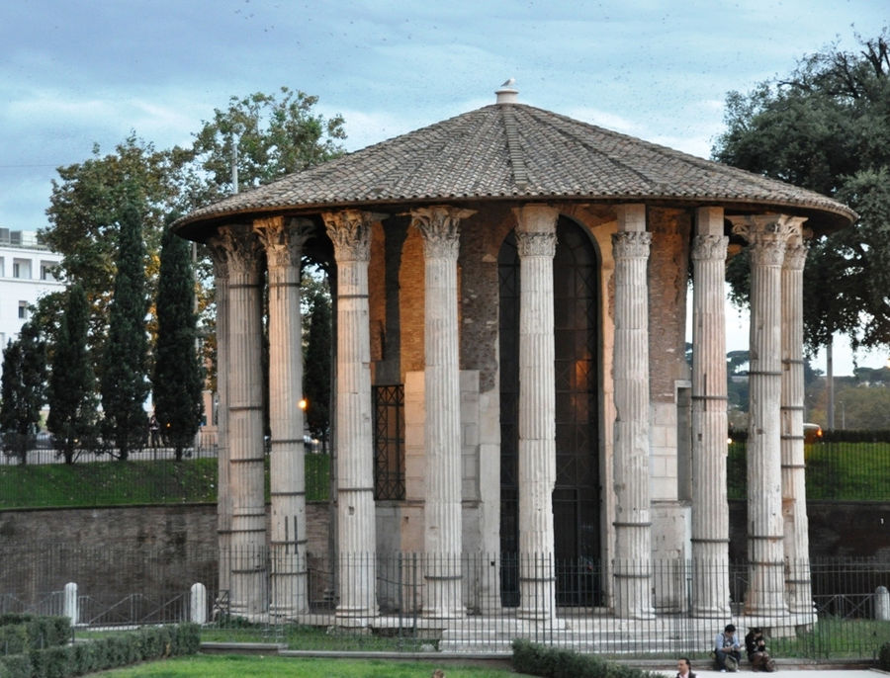
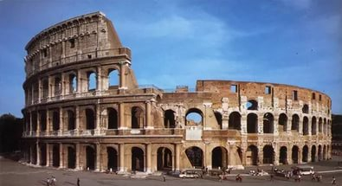
ДРЕВНИЙ РИМ

Slide 4
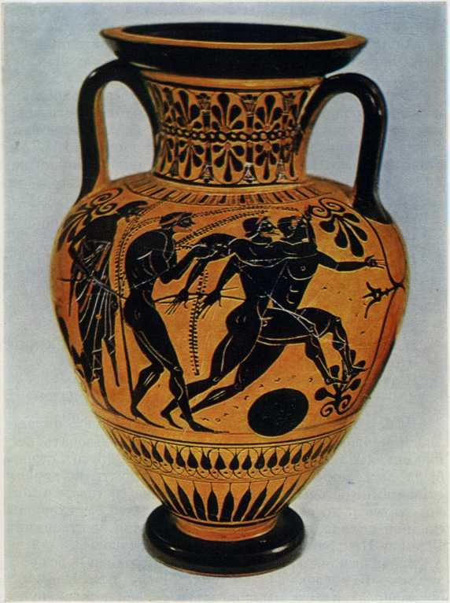
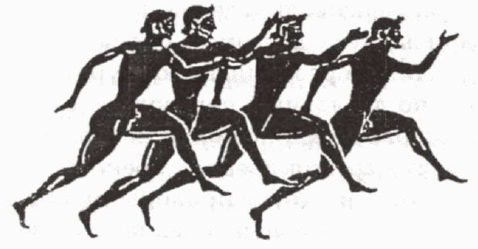
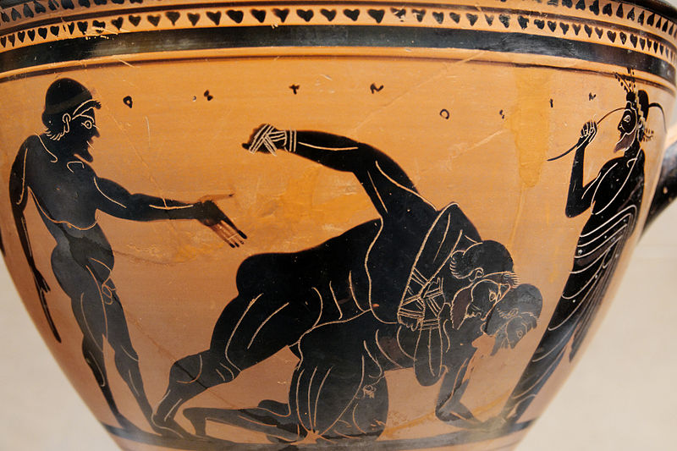
ДРЕВНЯЯ ГРЕЦИЯ

Slide 5
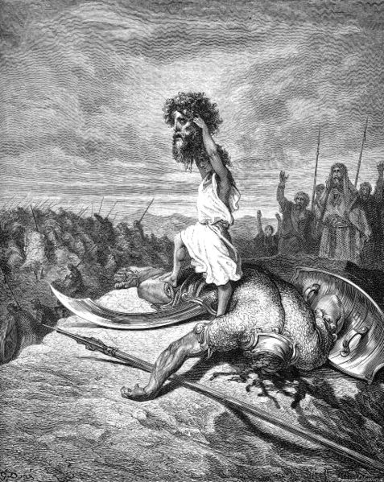
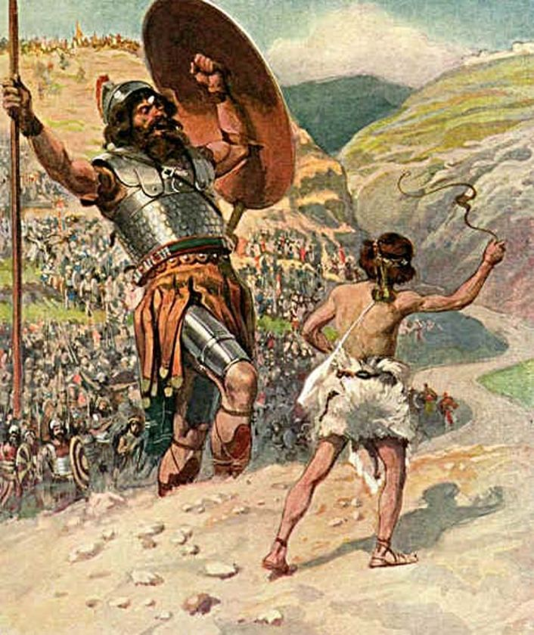
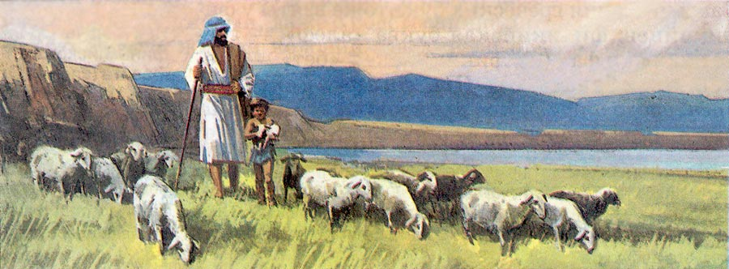
ДРЕВНЯЯ ПАЛЕСТИНА

Slide 6
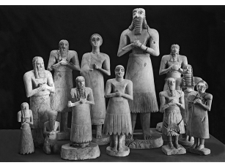
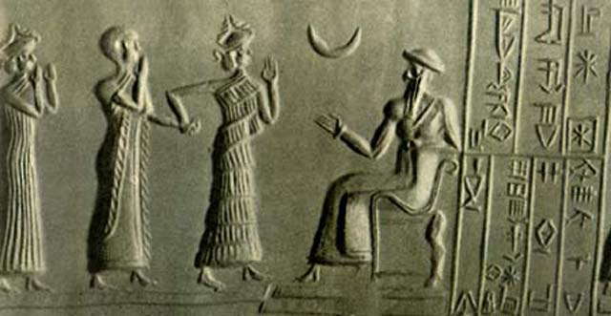
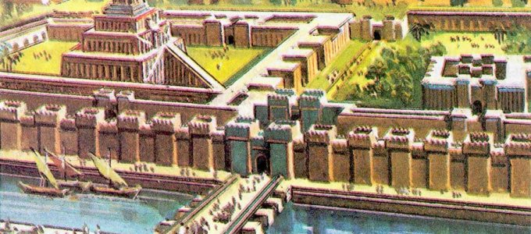
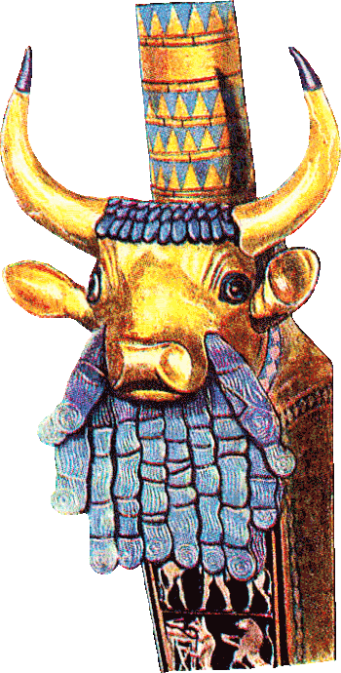
ШУМЕРСКИЕ ГОРОДА-ГОСУДАРСТВА

Slide 7
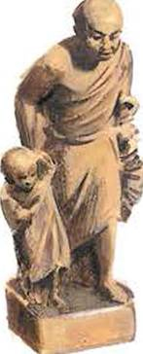
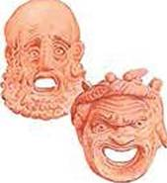
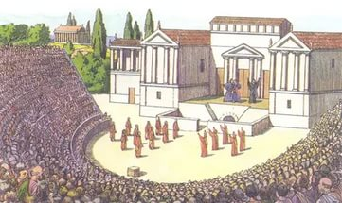
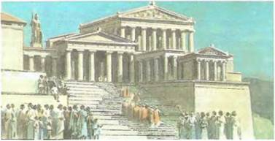
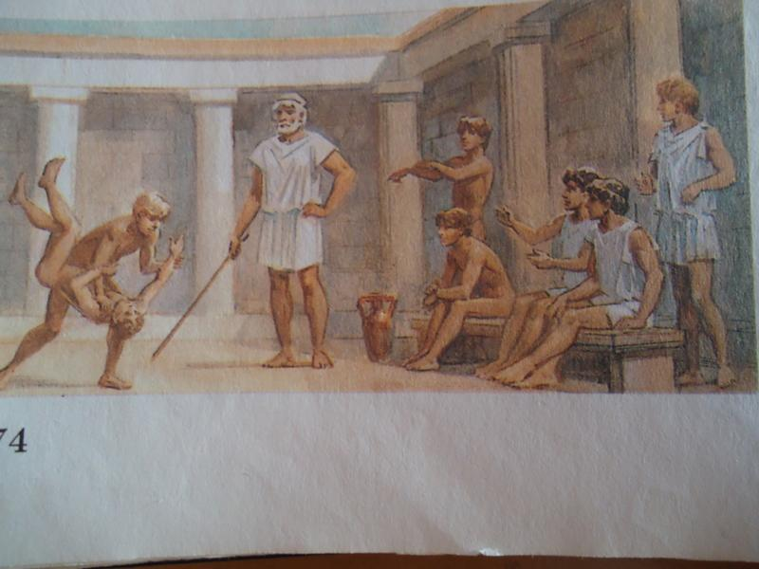
ДРЕВНЯЯ ГРЕЦИЯ

Slide 8
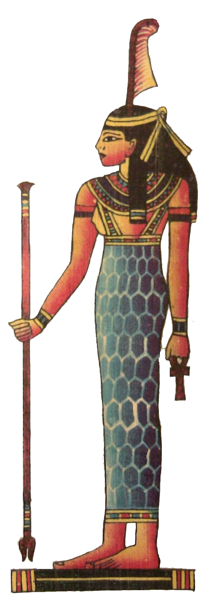
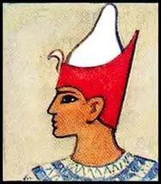
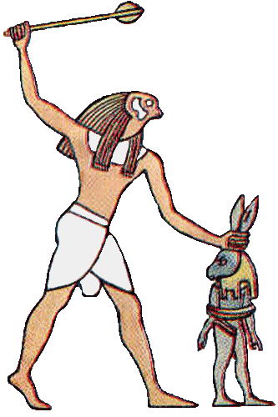
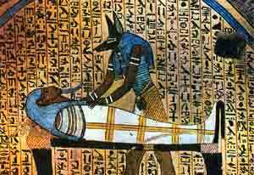
ДРЕВНИЙ ЕГИПЕТ

Slide 9
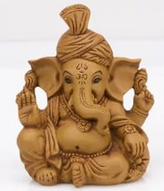
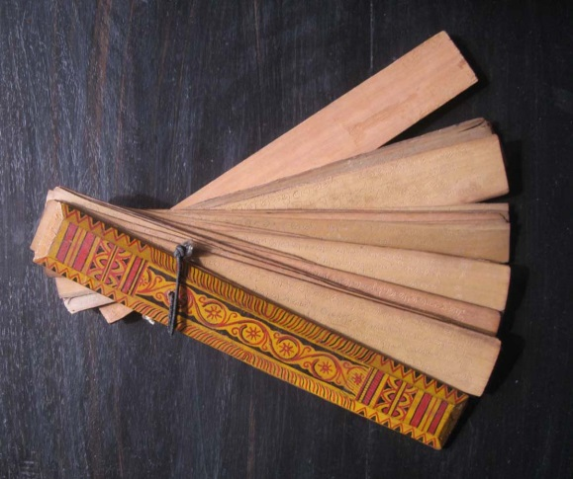
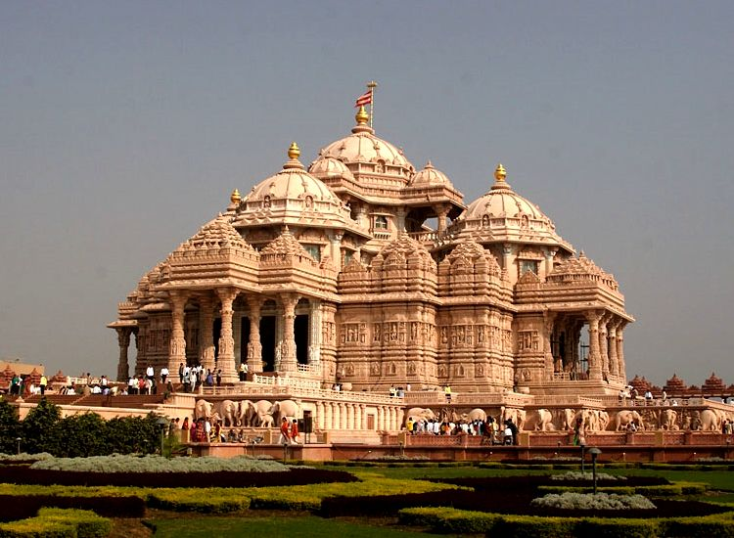
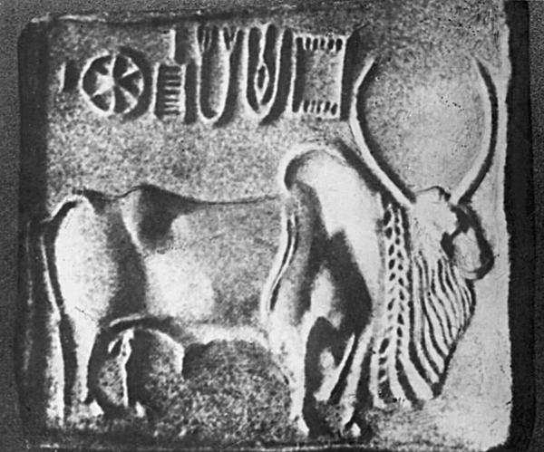
ДРЕВНЯЯ ИНДИЯ

Slide 10
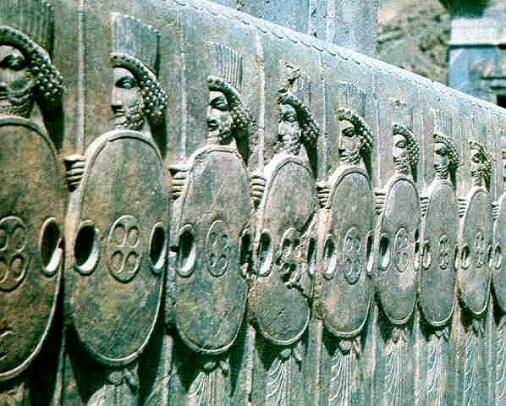
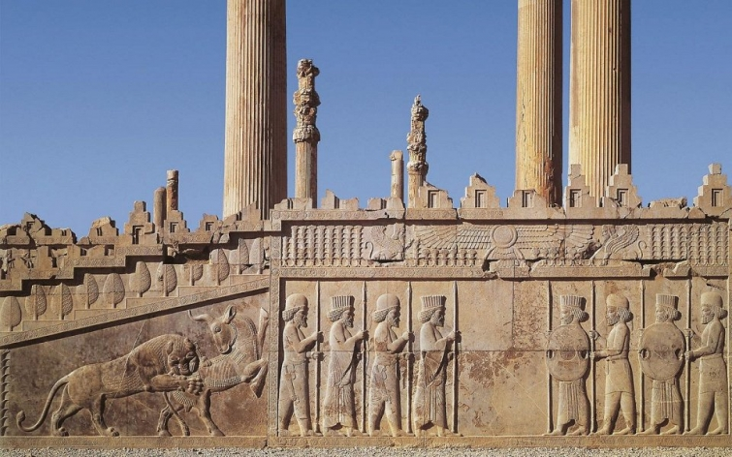
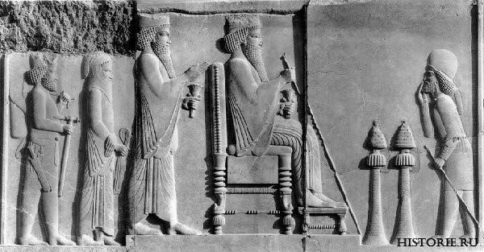
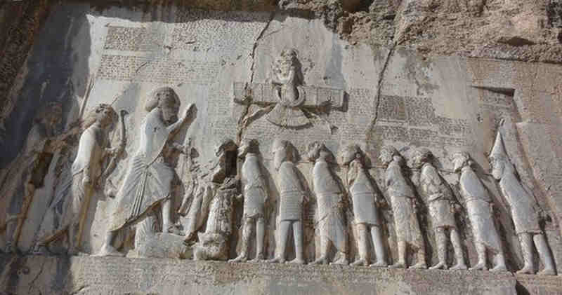
ПЕРСИДСКАЯ ДЕРЖАВА

Slide 11
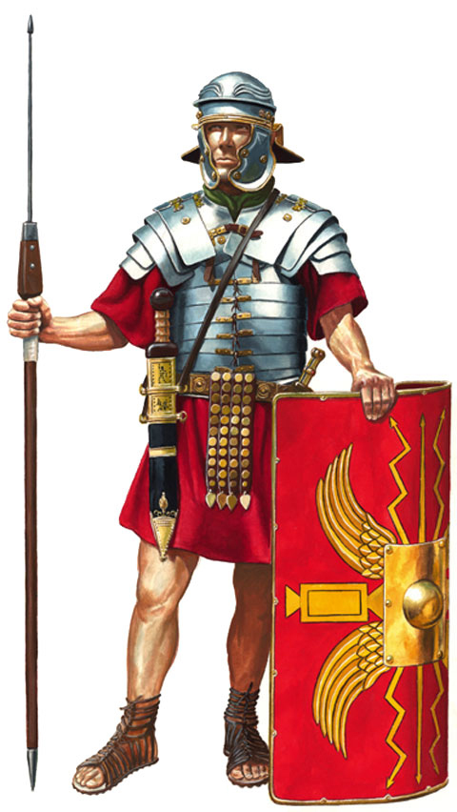
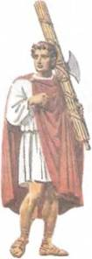
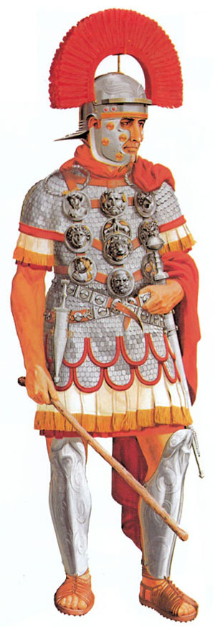
ДРЕВНИЙ РИМ

Slide 12
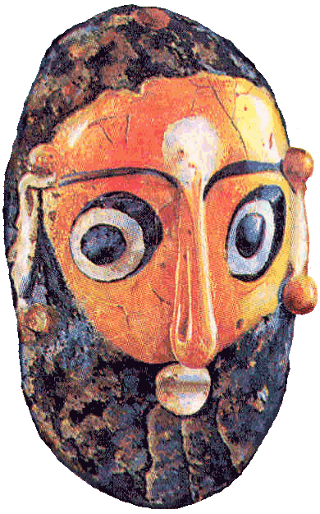
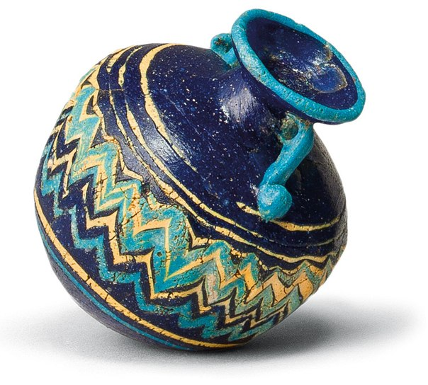
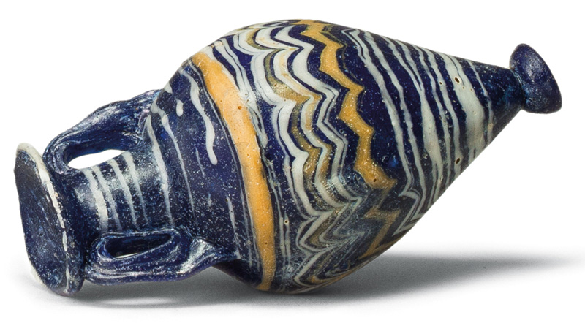
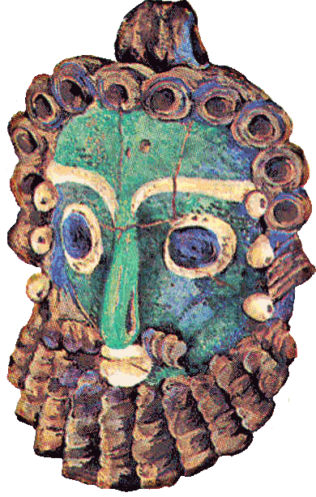
ФИНИКИЯ

Slide 13
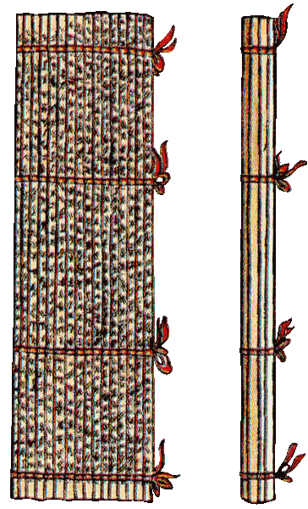
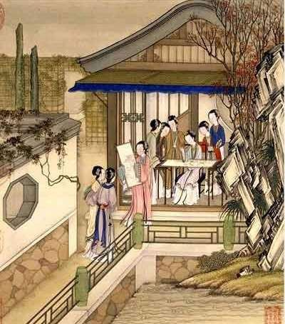
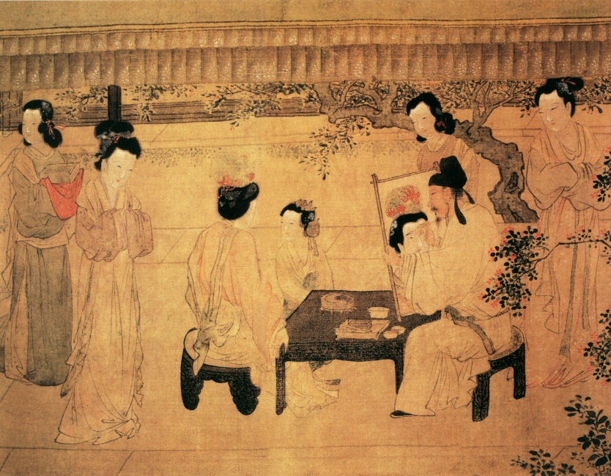
ДРЕВНИЙ КИТАЙ

Slide 14
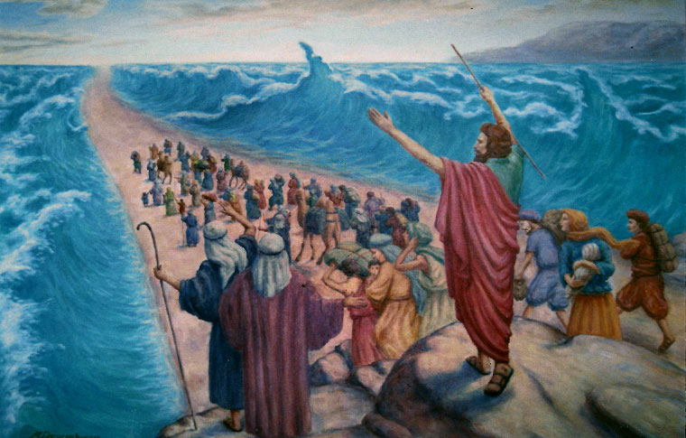
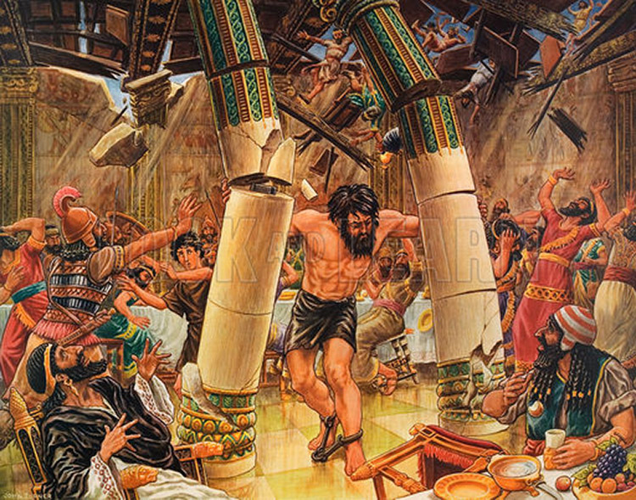
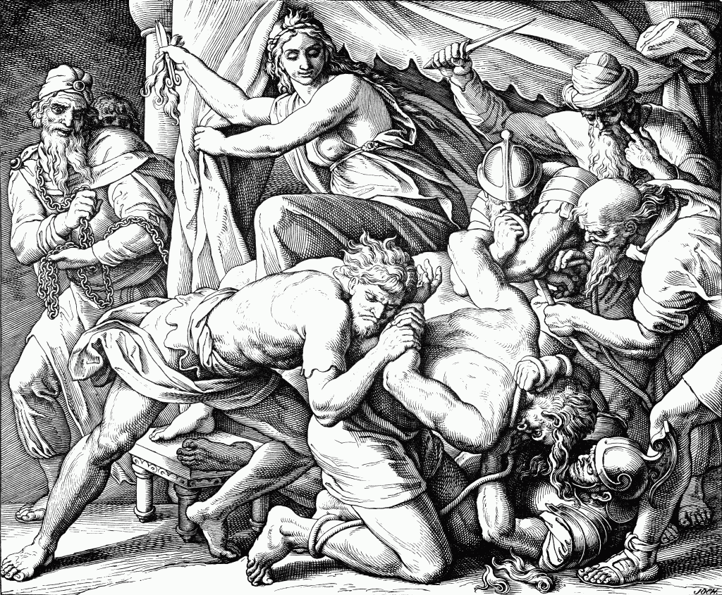
ДРЕВНЯЯ ПАЛЕСТИНА

Slide 15
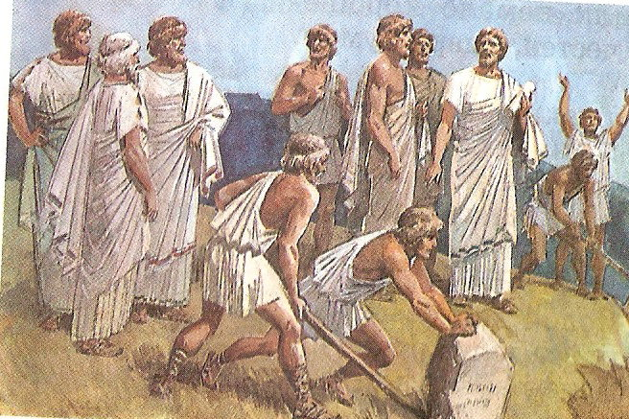
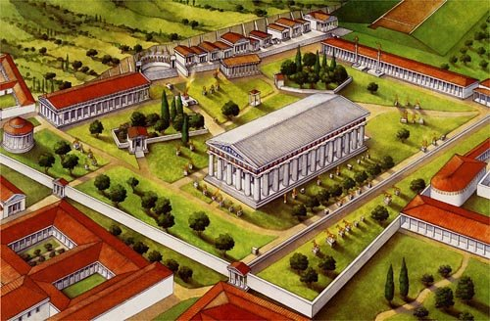

ДРЕВНЯЯ ГРЕЦИЯ

Slide 16




ДРЕВНИЙ КИТАЙ

Slide 17



АССИРИЙСКОЕ ГОСУДАРСТВО

Slide 18



ДРЕВНЯЯ ПАЛЕСТИНА

Slide 19



ВАВИЛОНСКОЕ ЦАРСТВО

Slide 20



ФИНИКИЯ

Slide 21





ДРЕВНИЙ РИМ

Slide 22




ШУМЕРСКИЕ ГОРОДА-ГОСУДАРСТВА

Slide 23





ДРЕВНИЙ ЕГИПЕТ

Slide 24



ДРЕВНЯЯ ГРЕЦИЯ

Slide 25




ПЕРСИДСКАЯ ДЕРЖАВА

Slide 26




ДРЕВНЯЯ ГРЕЦИЯ

